Slide 1

Notes:
Демонстрационная модель итогов. Данные вымышлены. Версия для показа без анимации; полный сценарий — presenter_script.md.

Slide 2
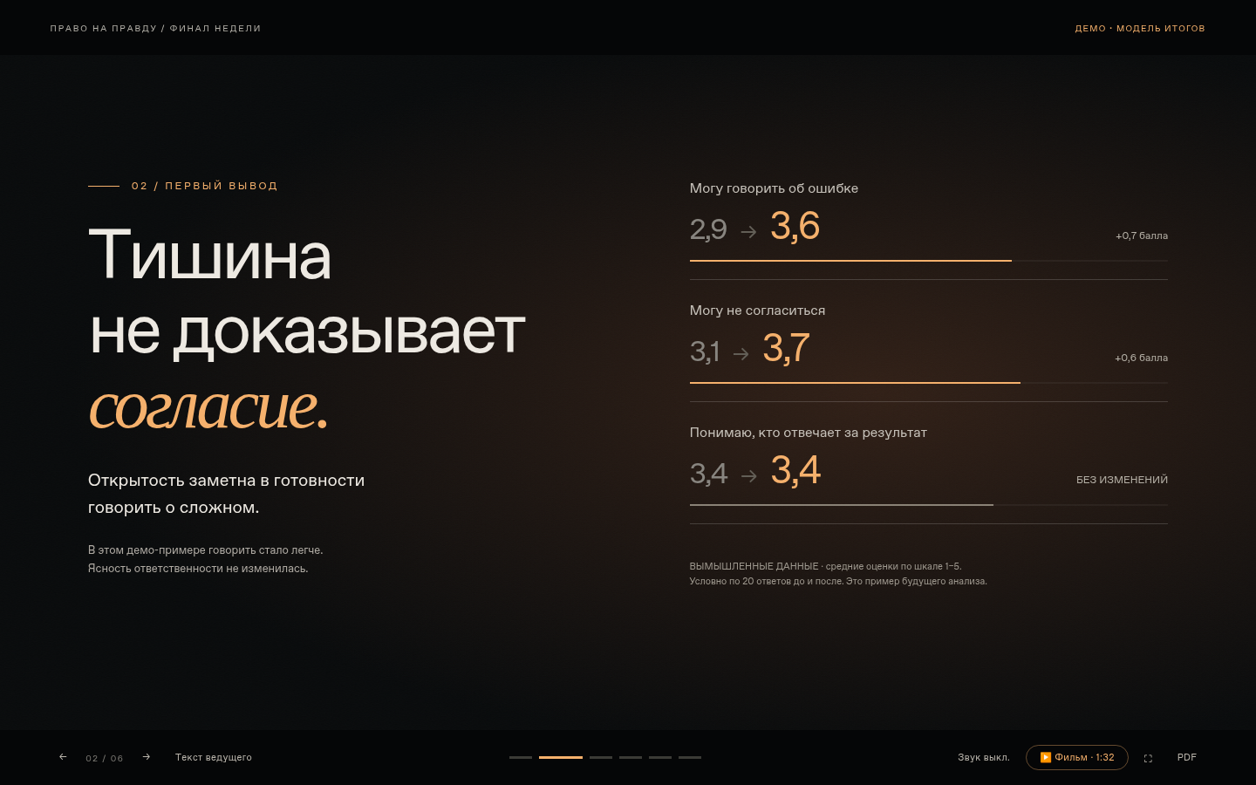
Notes:
Демонстрационная модель итогов. Данные вымышлены. Версия для показа без анимации; полный сценарий — presenter_script.md.

Slide 3
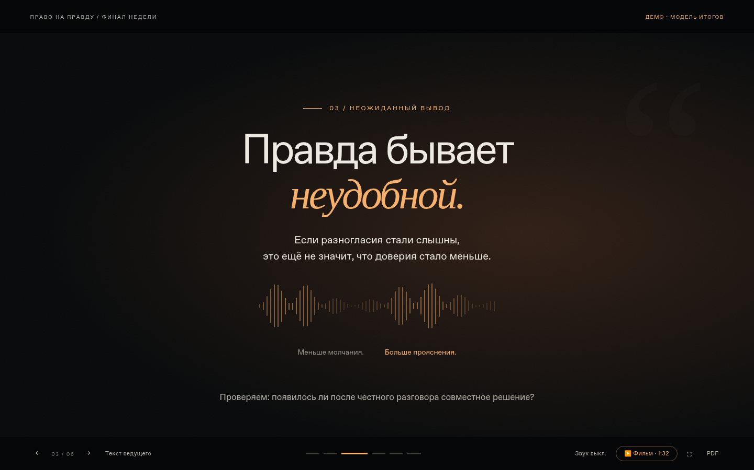
Notes:
Демонстрационная модель итогов. Данные вымышлены. Версия для показа без анимации; полный сценарий — presenter_script.md.

Slide 4

Notes:
Демонстрационная модель итогов. Данные вымышлены. Версия для показа без анимации; полный сценарий — presenter_script.md.

Slide 5

Notes:
Демонстрационная модель итогов. Данные вымышлены. Версия для показа без анимации; полный сценарий — presenter_script.md.

Slide 6

Notes:
Демонстрационная модель итогов. Данные вымышлены. Версия для показа без анимации; полный сценарий — presenter_script.md.

